Slide 1
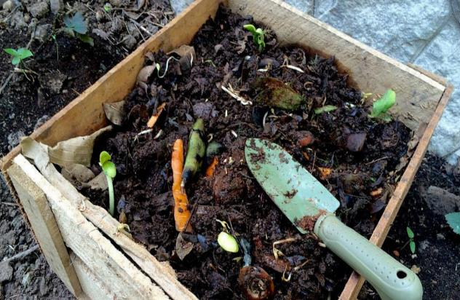
COMPOSTAJE DOMICILIARIO

Slide 2
Imitando la naturaleza:
Hojas en otoño
Cuerpos de animales muertos
Estiércoles, comienzan su descomposición dentro de los cuerpos y finalizan afuera.
Desintegración de raíces.

Slide 3
INTERCAMBIO DE MATERIA Y ENERGÍA (nada se pierde, todo se transforma)

Slide 4
Propiedades del compost
Airea el suelo y mejora su estructura.
Actúa de esponja reteniendo la humedad.
Alimenta microorganismos (hongos, bacterias, algas)
Aporta nutrientes.
Nivelador del PH
Fortalece la inmunidad de plantas
Evita pérdida N por lixiviación u oxidación

Slide 5
MATERIALES COMPOSTABLES
SI
Restos de cocina
Restos de poda/pasto
Pelos
Papeles/cartón
Ramas/virutas
Estiércol herbívoros
NO
Vidrio-Plástico
Metales-Baterías
Grasas-restos comida
Restos animales
Estiércol carnívoros y humanos

Slide 6
¿DONDE?
Composteros

Slide 7
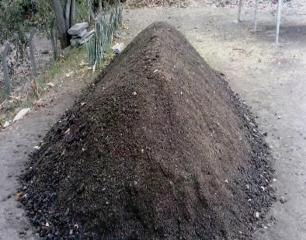
EXTERIORES
POZOS
PILAS

Slide 8
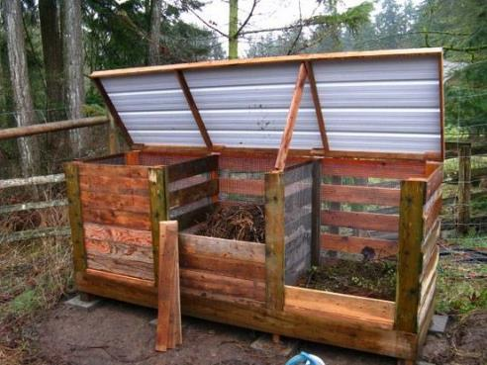
EXTERIORES

Slide 9
INTERIORES
Comercial
Casero: tachos

Slide 10
VARIABLES A CONSIDERAR
Ubicación del compostero
Relación Carbono/nitrógeno
Tamaño del material
Humedad (riego o secado)
Aire (volteo)
Temperatura (aislación)
Tamaño de la pila de material

Slide 11
UBICACIÓN
Bajo techo
Cerca de la cocina y de la huerta
Reparo del viento
Óptimo dentro del invernadero o bajo microtunel o pegado a la casa.

Slide 12
RELACIÓN CARBONO-NITRÓGENO
Relación óptima: carbono 30 nitrógeno 1
Carbono: pajas, cereales, virutas, pasto seco, cartones, papel.
Nitrógeno: restos de cocina, podas y pasto verde, estiércoles.
Para facilitar la descomposición debemos mezclar proporcionalmente los materiales.
EJEMPLO: 4 baldes seco
4 baldes verde
½ balde tierra (opcional)

Slide 13
Algunos materiales
Materiales
Relación C/N
Estiércol aves
Estiércol caballo
Estiércol vaca
Estiércol ovino
Restos cocina
Pasto verde
Pasto seco
Aserrín
Cereales
10-15/1
30/1
20-25/1
15-20/1
15-20/1
12/1
80/1
150/1
100/1

Slide 14
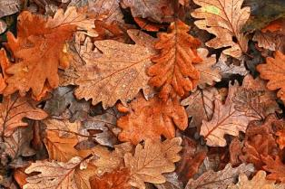
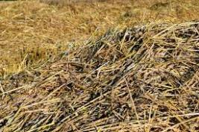
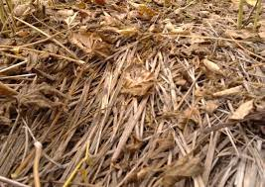
MATERIALES SECOS

Slide 15
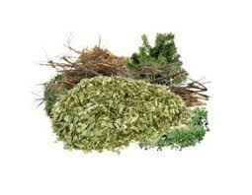
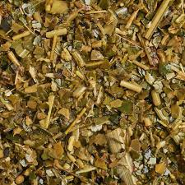

Slide 16
TAMAÑO DEL MATERIAL (Más pequeño más rápido)

Slide 17
HUMEDAD
Óptimo: 60 %
La falta de agua ocasiona sequía y limita la vida.
El exceso provoca la muerte de miroorganismos y provoca una descomposición anaerobia con pudrición.

Slide 18
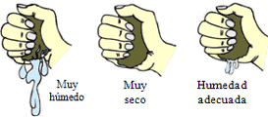
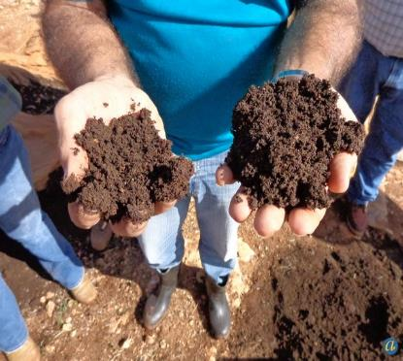

Slide 19
AIRE
La descomposición aerobia que deseamos la realizan microorganismos que necesitan oxígeno para sus procesos vitales.
VOLTEO REGULAR DE LA PILA Y/O SISTEMA DE VENTILACIÒN POR CHIMENEAS
Incorporar hojas bosque y virutas.
OJO: Aserrín y hojas escritura se compactan mucho.

Slide 20
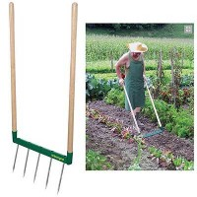

Slide 21
TEMPERATURA
El proceso de descomposición levanta entre 60 y 80º.
La aislación térmica en zonas frías propicia este proceso acelerando la descomposición.
Tips: ubicar el compost dentro de invernaderos
Utilizar túneles de malla antiheladas y nylon transparente o negro
Apilar mucho material y colocar capa cobertura.(masa térmica)

Slide 22
TAMAÑO DE LA PILA
Óptimo: 1,50 mts. ancho x 1,50 alto x LARGO DESEADO.
Pilas pequeñas: poseen más BORDE, mayor pérdida de humedad y temperatura
Pilas grandes: dificultad para el volteo
Con la descomposición se reduce el volumen a menos de la mitad.

Slide 23
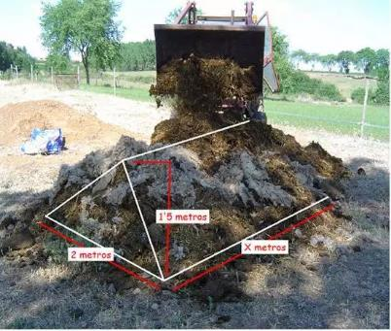

Slide 24
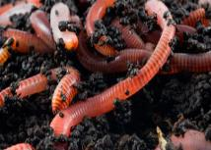
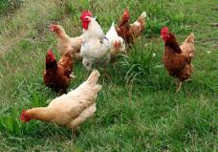
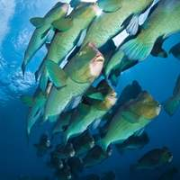
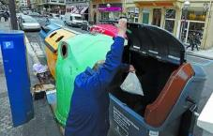
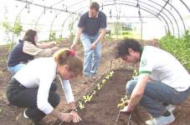
¿Por qué queremos practicar la lombricultura?

Slide 25
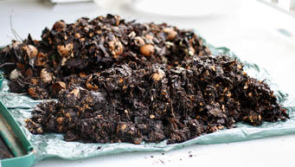
Primer paso: compostaje

Slide 26
Segundo paso: incorporación de las lombrices

Slide 27
Lombricompostaje: Lombriz roja californiana (Eisenia foétida)
-Pertenece a la rama de los anélidos, clase de los poliquetos (entre 3000 y 7000 sp)
- Mide entre 6 a 7 cm de largo
- Alcanza pesos de 0,8 a 1,4 grs
- De color rojo intenso
- Se alimenta de hongos, bacterias, algas microscópicas, detritos y protozoos
- Son hermafroditas, pero intercambian material genético
- Copulan 1 a 2 veces por semana
- La copula produce 2 cocones. De cada uno nacen entre 2 y 4 crías
- La incubación media es de 23 días (eclosión)
- Necesitan 50 a 60 días para alcanzar la madurez sexual
- Viven 4 a 5 años en laboratorio y 1 a intemperie
- Cada día comen el equivalente a su volumen corporal
- Forman parte de la cadena de detritos

Slide 28
Temperatura, oxígeno y pH en el proceso de compostaje

Slide 29
FACTORES LIMITANTES
Temperatura optima entre 15 y 25 °C (mueren a los 42 °C y no toleran HELADAS intensas)
Se adapta a PH entre 5 y 9
Humedad óptima: 75 a 90 % (sobrevive sin actividad a 40% y tolera por unos días el encharcamiento)
Alimento: desde MO fresca a compostada durante 45 a 60 días

Slide 30
Manejo de la Cámara de Cría
¿Para qué una cámara
de cría?
¿Con qué la alimento?
¿Cómo separo las
lombrices?

Slide 31
¿Cuándo incorporo las lombrices al compost?

Slide 32
Algunas preguntas técnicas:
¿Qué puede estar pasando si….
…la pila huele mal?
…no levanta temperatura?
…el compostaje es lento?

Slide 33
Mineralización: transformación de la materia orgánica mediante la acción
de microorganismos y la liberación de formas inorgánicas esenciales para el desarrollo de las plantas.

Slide 34
COMPOST VS LOMBRICOMPOST
El compostaje es más recomendable cuándo se posee una gran cantidad de material a reciclar . De esta forma podremos mezclar materiales ricos en carbono con otros ricos en nitrógeno obteniendo un producto final más equilibrado y de mayor calidad.
El vermicompostaje es más adecuado cuando no disponemos de tantos restos orgánicos , y nuestro objetivo sea principalmente reciclar los restos de la cocina (desechos frescos y húmedos)

Slide 35
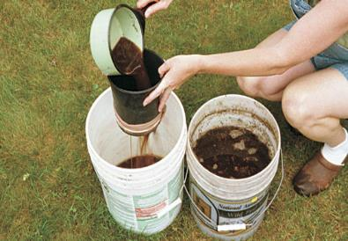
UTILIZACIÓN DEL COMPOST

Slide 36
Fertilización con compost o lombricompuesto
Menor concentración de nutrientes que en la fertilización inorgánica
Nutrientes disponibles y de liberación lenta
Macronutrientes 1°(N-P-K)
Macronutrientes 2°(Mg – Ca – S)
Micronutrientes (Fe – Zn –Mn – Bo –Cu –Mo – Cl)

Slide 37
CANTIDADES A UTILIZAR
Sustrato ideal: 1/3 de compost
1/3 de turba
1/3 de tierra
En camellones ya constituidos: 6 baldes cada 10 m2.

Slide 38
MUCHAS GRACIAS!!

